Slide 1
Razvoj funkcija riznice
ZAJEDNICA PRAKSE ZA RIZNICU PEMPAL-A (PEMPAL TCOP)
Radna skupina za razvoj funkcija i odgovornosti riznice
Mark Silins, studeni 2015.

Slide 2
Tradicionalna uloga riznice Rizničar
Obrada plaćanja – gotovina i čekovi
Prikupljanje i bilježenje prihoda –
Održavanje javnih bankovnih računa- koncept jedinstvenog računa riznice
Neke su riznice bile zadužene za preliminarne aktivnosti tj. predreviziju (u nekim državama još uvijek jesu)
Može se raditi o jednostavnoj funkciji kontrole odobrenih sredstava ili može uključivati provjeru toga predstavljaju li isplate pravilnu uporabu javnih novčanih sredstava.

Slide 3
Objašnjenje klasičnog modela središnje kontrole
Izvršenje proračuna i dalje je usmjereno na izradu proračuna po linijskim stavkama
Propisani zakonodavni okvir – usredotočen na detalje umjesto na načela, ograničena je pozornost pridana odgovornosti upravitelja da upravljaju
Zakonom se čak može smatrati riznicu odgovornom za odluke o plaćanjima ili u najmanju ruku može biti nejasno tko je odgovoran
Nerazvijena unutarnja revizija i unutarnja kontrola proračunskih tijela
Riznica provjerava nalaze li se na obrascima ispravni kodovi i potpisi!
Tko osigurava pravilno korištenje javnih novčanih sredstava za izdatke?
Uvjerenje da je središnja kontrola odvraćajući faktor
No bez snažne decentralizirane odgovornosti, pronalaze se načini zaobilaženja kontrole
Informacijska tehnologija ne mora biti integrirana – nedostatak informacijskog sustava financijskog upravljanja (FMIS)

Slide 4
Razvoj uloge riznice
Automatizirani sustavi računovodstva učinili su mnoge klasične aktivnosti suvišnima
Elektronička plaćanja i primici – često u stvarnom vremenu
Zamjena predrevizijske funkcije u sustavima računovodstva s kontrolama utemeljenima na sustavu
Klasična uloga rizničara (obrade) uglavnom više nije potrebna
Pružanje modernog integriranog informacijskog sustava financijskog upravljanja (IFMIS) ili središnjeg sustava računovodstva
Što sa sobom povlači potrebu za učinkovitim računskim planom nadopunjenim jasnim računovodstvenim politikama
Prijelaz s pasivnog na aktivno upravljanje novčanim sredstvima
Poboljšane usluge izvješćivanja i računovodstva
Veći naglasak na poštovanju računovodstvenih standarda i na sposobnom fiskalnom i statističkom izvješćivanju
Vlasti pokazuju novo razumijevanje kako neispunjavanje standarda utječe na međunarodnu konkurentnost i, moguće, na strana ulaganja

Slide 5
Decentralizacija donošenja odluka Glavni trend u mnogim zemljama OECD-a u 80-ima i kasnije
Prijenos donošenja odluka i odgovornosti sa središnjih na proračunska tijela – ravnoteža ovlasti i odgovornosti
Zahtijeva snažan pravni okvir temeljen na načelima, koji uključuje koncept unutarnje financijske kontrole u javnom sektoru (PIFC)
Posebni zakonski uvjeti financijskih dionika i njihova uloga u postupku izvršenja proračuna (PIFC-COSO¹)
Snažna unutarnja revizija vrlo je važna, kao i djelotvorna snažna vanjska provjera koju podupire i pomno preispituje parlament
Usmjerenost na bolje donošenje odluka – stoga prijelaz samo s unosa na rezultate
Osiguranje ispravnog planiranja postupka, dobivanja odobrenja unaprijed, te kontrole unutar informacijskog sustava financijskog upravljanja – tako je svaki korak podložan kontroli
Stoga je trend da se odgovornost za kontrolu decentralizira zajedno s ovlastima, gdje ex-post kontrola zamjenjuje ex-ante kontrolu!
¹ Vidi www.COSO.org

Slide 6
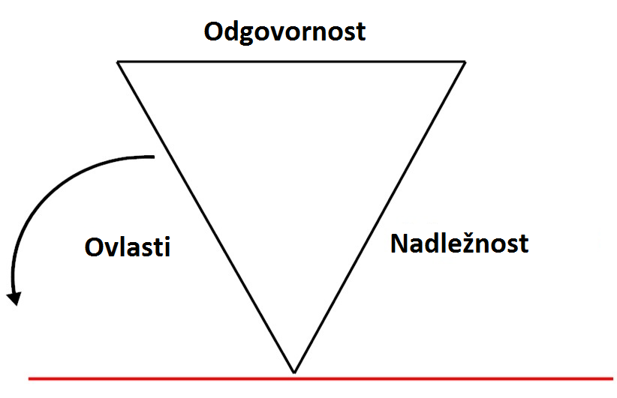
Povećanje odgovornosti i potreba za ravnotežom ovlasti i nadležnosti radi učinkovite decentralizacije
Diagram by Mark

Slide 7
Prednosti informacijskog sustava financijskog upravljanja za kontrolu
Svi su koraci u postupku elektronički zabilježeni
Kontrola u sustavu učinkovitija je od ručne kontrole:
rekvizicija;
narudžbenica ograničena kontrolom sredstava (korejski model);
primitak roba i usluga;
datum dospijeća;
obveze prema dobavljačima;
plaćanje – idealno, elektroničko plaćanje putem sustava namire platnih transakcija u realnom vremenu na bruto načelu (RTGS) ili sličnog platnog sustava
Sve navedeno se kontrolira kroz glavnu knjigu i računski plan te se lako revidira!
U Australiji su informacijski sustavi financijskog upravljanja ministarstva ovjereni da zadovoljavaju određene standarde koji dopuštaju smanjenu provjeru plaćanja – potvrda 45(a)3(b)
To je zato što postoje kontrole utemeljene na sustavu koje ublažavaju rizike

Slide 8
Preduvjeti za decentraliziranu kontrolu
Povećana odgovornost – zakonska odgovornost za unutarnju kontrolu u rukama je ministarstva
Provedba– odgovornost podrazumijeva sustav nagrada i kazni
Postupan prijelaz s kontrole unosa na rezultate – osiguranje da upravitelji upravljaju, a ne da samo troše!
Snažna informacijska tehnologija (integrirani informacijski sustav financijskog upravljanja) uglavnom prenosi unutarnju kontrolu na sustav i unaprjeđuje sposobnosti upravljanja rizikom

